Slide 2
Calorimetría
La calorimetría es la ciencia o el acto de medir los cambios en las variables de estado de un cuerpo con el propósito de derivar la transferencia de calor asociada con los cambios de su estado debido, por ejemplo, a reacciones químicas, cambios físicos o transiciones de fase bajo restricciones específicas. La calorimetría se realiza con un calorímetro. La palabra calorimetría se deriva de la palabra latina calor, que significa calor y la palabra griega μέτρον (metrón), que significa medida. Se dice que el médico y científico escocés Joseph Black, quien fue el primero en reconocer la distinción entre calor y temperatura, es el fundador de la ciencia de la calorimetría.

Slide 3
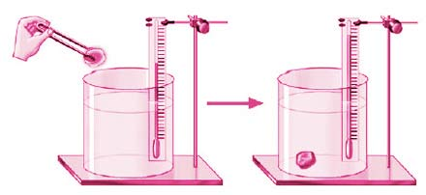
La determinación del calor específico de los cuerpos constituye uno de los fines primordiales de la calorimetría.
El procedimiento más habitual para medir calores específicos consiste en sumergir una cantidad del cuerpo sometido a medición en un baño de agua de temperatura conocida. Suponiendo que el sistema está aislado, cuando se alcance el equilibrio térmico se cumplirá que el calor cedido por el cuerpo será igual al absorbido por el agua, o a la inversa.

Slide 4
Capacidad calorífica
Como regla general, y salvo algunas excepciones puntuales, la temperatura de un cuerpo aumenta cuando se le aporta energía en forma de calor. El cociente entre la energía calorífica Q de un cuerpo y el incremento de temperatura T obtenido recibe el nombre de capacidad calorífica del cuerpo, que se expresa como:

Slide 5
Calor específico
El valor de la capacidad calorífica por unidad de masa se conoce como calor específico. En términos matemáticos, esta relación se expresa como:

Slide 6
Energía interna

Slide 7
Energía interna
La magnitud que designa la energía almacenada por un sistema de partículas se denomina energía interna (U). La energía interna es el resultado de la contribución de la energía cinética de las moléculas o átomos que lo constituyen, de sus energías de rotación, traslación y vibración, además de la energía potencial intermolecular debida a las fuerzas de tipo gravitatorio, electromagnético y nuclear.

Slide 8
La energía interna de un cuerpo es la suma de la energía de todas las partículas que componen un cuerpo. Entre otras energías, las partículas que componen los cuerpos tienen masa y velocidad, por lo tanto tienen energía cinética interna. También tienen fuerzas de atracción entre ellas, por lo que tienen energía potencial interna.
La energía interna es muy difícil de calcular ya que son muchas las partículas que componen un cuerpo y tienen muchos tipos diferentes de energía. Lo que se suele hacer es calcular la variación de energía interna.

